Slide 1
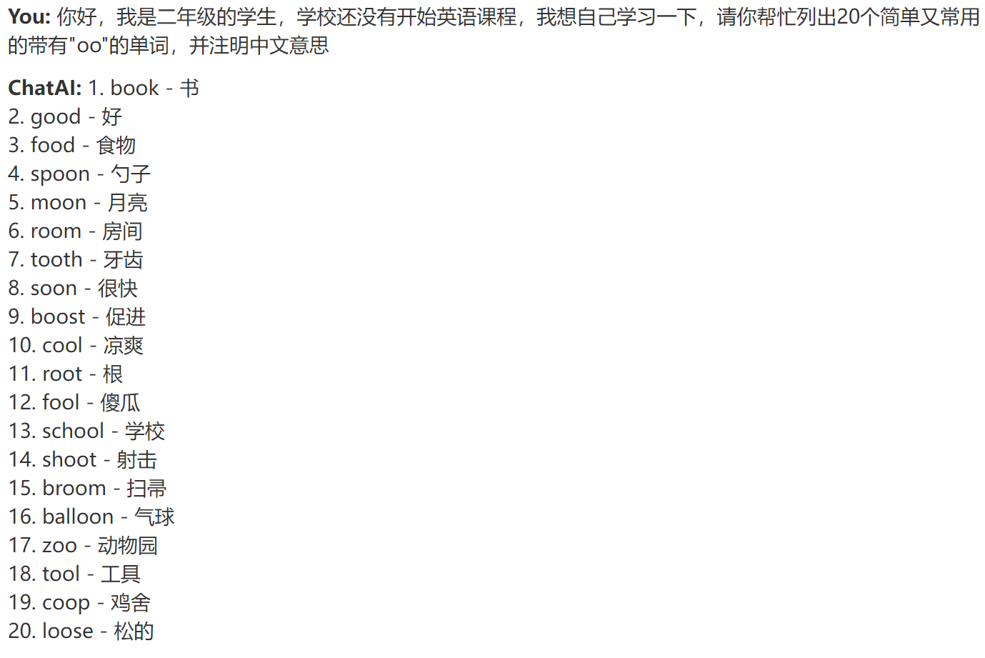
记录词汇：
让大语言模型帮助你列出带有“oo”的英文单词
单词 | 翻译
book | 书
good | 好
food | 食物
spoon | 勺子
moon | 月亮
room | 房间
tooth | 牙齿
soon | 很快
boost | 促进
cool | 凉爽
单词 | 翻译
root | 根
fool | 傻瓜
school | 学校
shoot | 射击
broom | 扫帚
balloon | 气球
zoo | 动物园
tool | 工具
coop | 鸡舍
loose | 松的

Slide 2
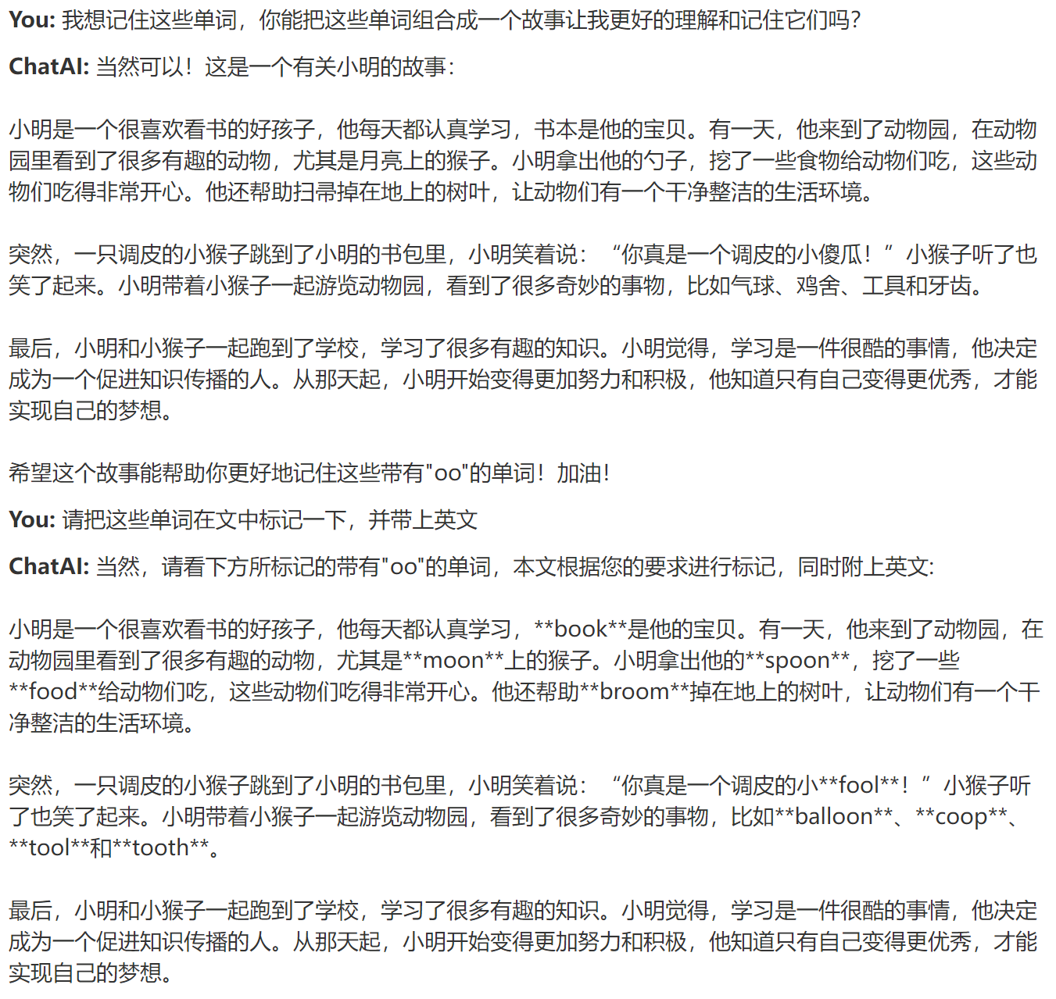
大语言模型如何帮助你更好的记忆这些单词

Slide 3
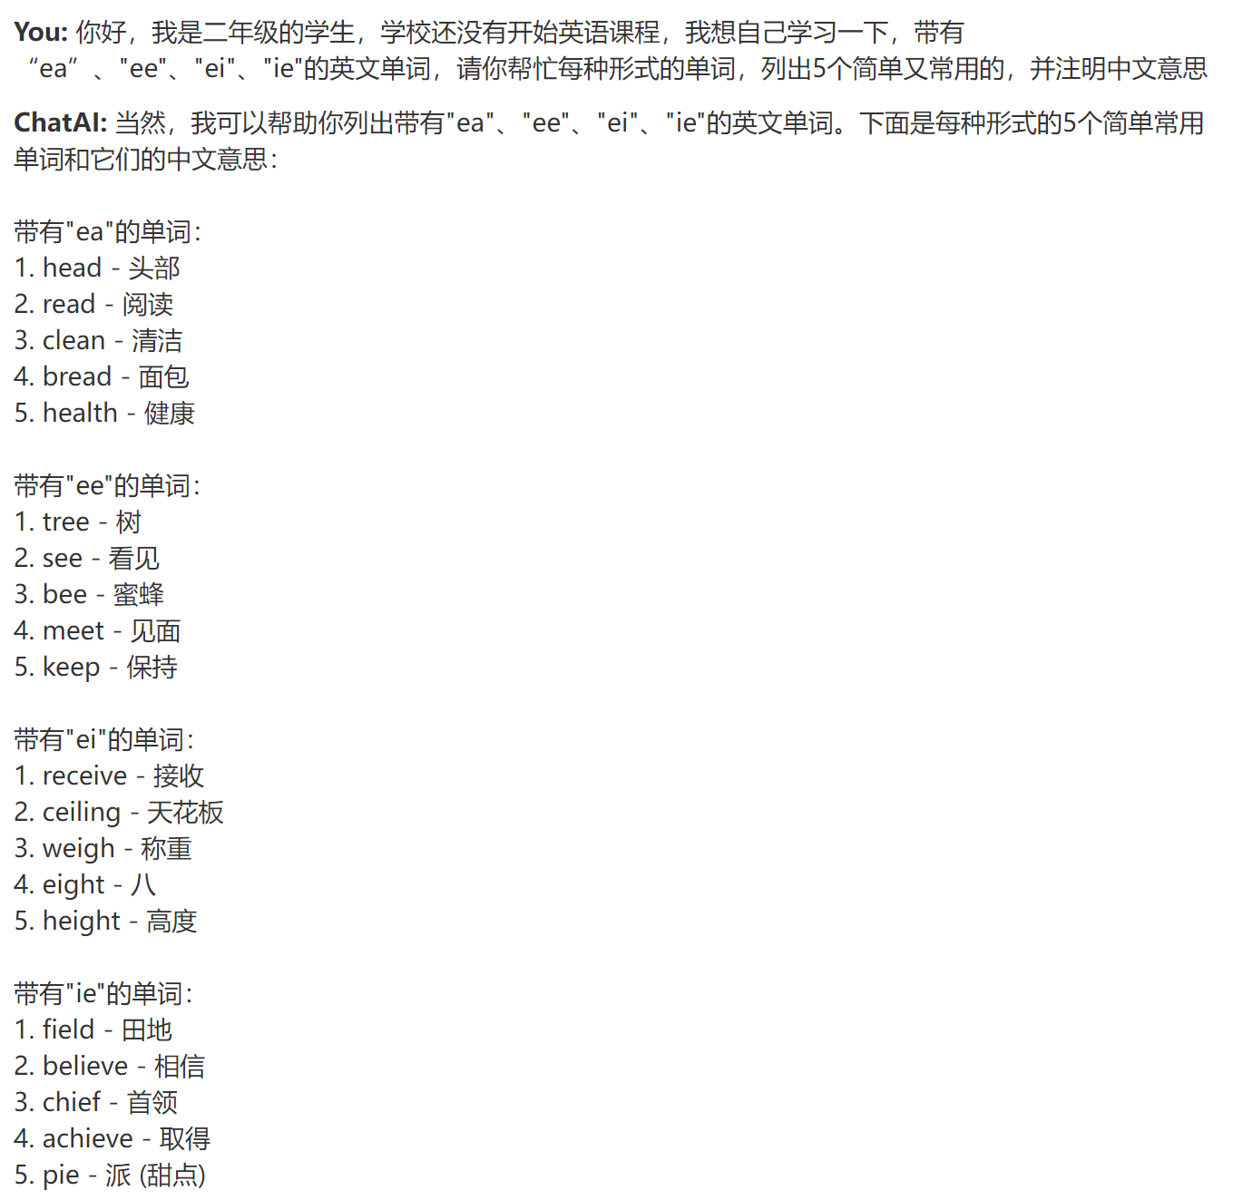
选出另外的3个你想学习的字母组合
如：ea , ee , au , au , oi , ie , ei , ey , ay 等
记录词汇：
单词 | 翻译
head | 头部
read | 阅读
clean | 清洁
bread | 面包
health | 健康
单词 | 翻译
tree | 树
see | 看见
bee | 蜜蜂
meet | 见面
keep | 保持
单词 | 翻译
receive | 接收
ceiling | 天花板
weigh | 称重
eight | 八
height | 高度
单词 | 翻译
field | 田地
believe | 相信
chief | 首领
achieve | 取得
pie | 派(甜点)

Slide 4
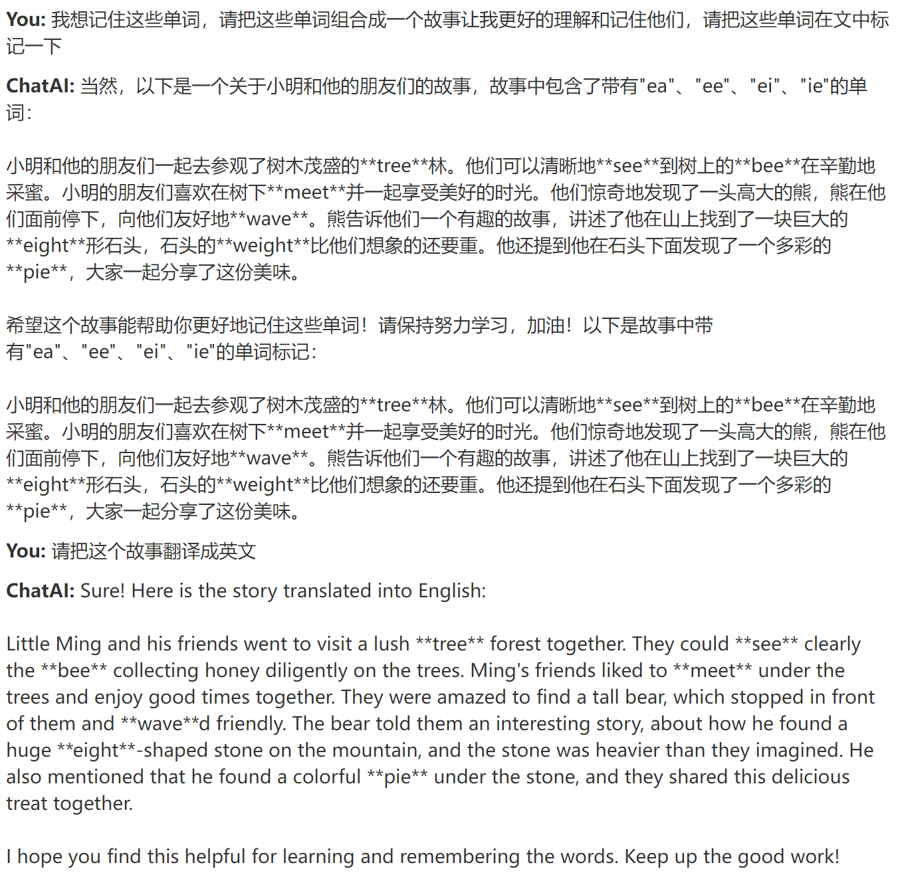
大语言模型如何帮助你更好的记忆这些单词

Slide 5
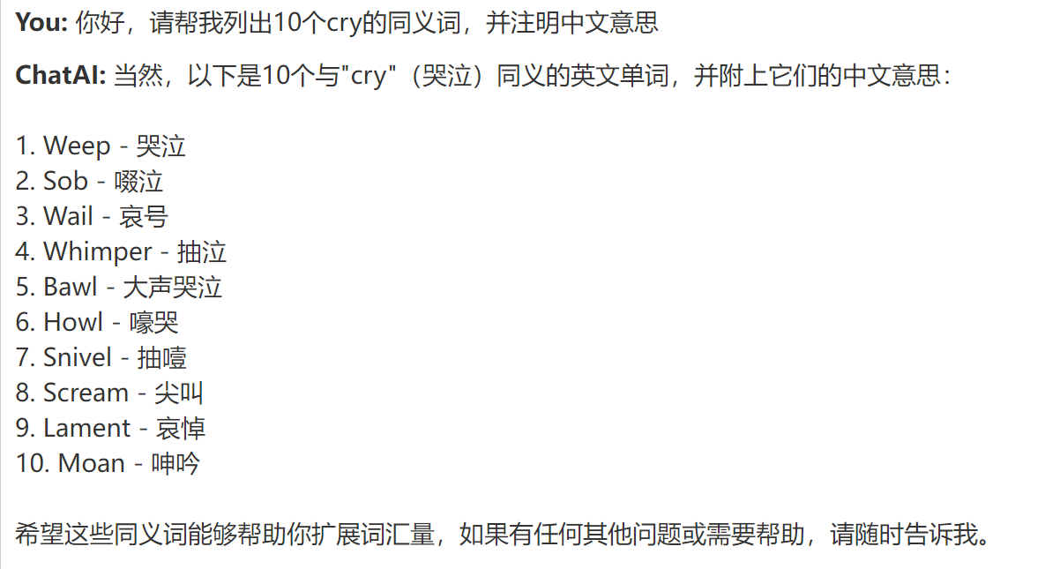
挑出3-5个你感兴趣的形容词。利用人工智能列出10个跟这些词汇意思相近的同义词或者近义词
记录词汇：
原单词 | 近义词 同义词 | 翻译 （差别）
Cry （哭泣） | Weep | 哭泣
 | Sob | 啜泣
 | Wail | 哀号
 | Whimper | 抽泣
 | Bawl | 大声哭泣
 | Howl | 嚎哭
 | Snivel | 抽噎
 | Scream | 尖叫
 | Lament | 哀悼
 | Moan | 呻吟

Slide 6
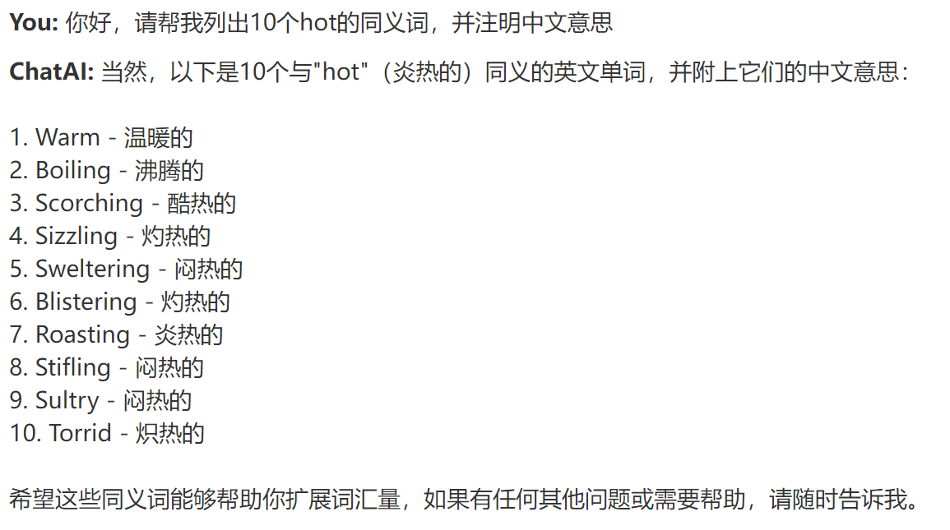
挑出3-5个你感兴趣的形容词。利用人工智能列出10个跟这些词汇意思相近的同义词或者近义词
记录词汇：
原单词 | 近义词 同义词 | 翻译 （差别）
Hot （炎热的） | Warm | 温暖的
 | Boiling | 沸腾的
 | Scorching | 酷热的
 | Sizzling | 灼热的
 | Sweltering | 闷热的
 | Blistering | 灼热的
 | Roasting | 炎热的
 | Stifling | 闷热的
 | Sultry | 闷热的
 | Torrid | 炽热的

Slide 7
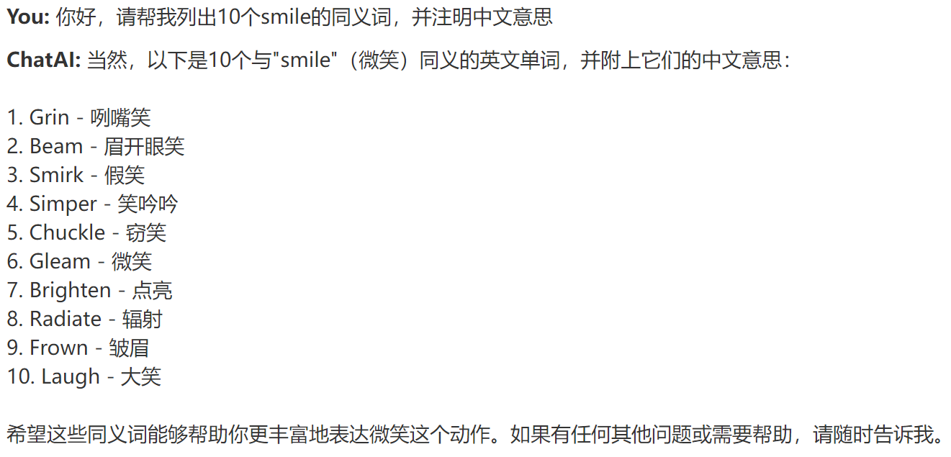
挑出3-5个你感兴趣的形容词。利用人工智能列出10个跟这些词汇意思相近的同义词或者近义词
记录词汇：
原单词 | 近义词 同义词 | 翻译 （差别）
Smile （微笑） | Grin | 咧嘴笑
 | Beam | 眉开眼笑
 | Smirk | 假笑
 | Simper | 笑吟吟
 | Chuckle | 窃笑
 | Gleam | 微笑
 | Brighten | 点亮
 | Radiate | 辐射
 | Frown | 皱眉
 | Laugh | 大笑

Slide 8
记录在这次使用人工智能帮助自己学习英语词汇的挑战中，你有什么收获心得。
心得收获：
我是一个二年级的小学生，目前学校一、二年级还没有开设英语课程，自己有简单学过几个单词，例如hot、happy、sister、brother等等，通过这次大语言模型的尝试，我发现学习英语是一件非常有意思的事，我很期待我三年级的英语课程。

